Slide 1



Drunker
Hergestellt von: Richárd Fegyver

Slide 2
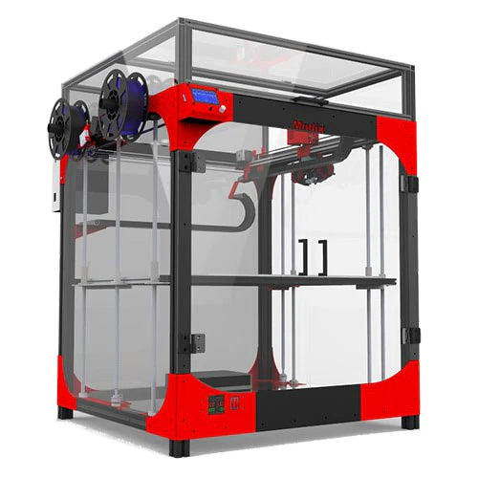
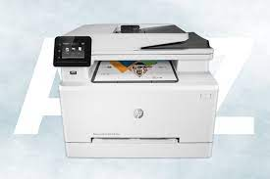
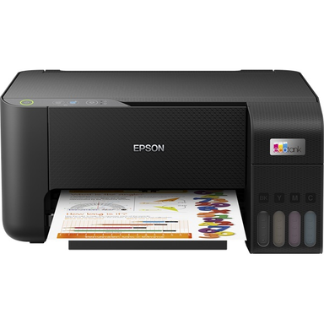
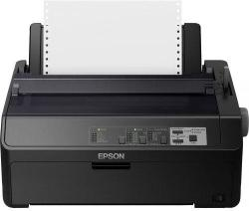
Druckertypen
Laserdrucker
Tintenstrahldrucker
Nadelmatrix-Drucker
3D-Drucker

Slide 3
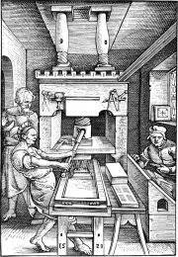
Geschichte
Die ersten mechanischen Drucker der Mitte des 19. Jahrhunderts entwickelt
Elektrische und Laserdrucker kamen in der zweiten Hälfte des 20. Jahrhunderts auf den Markt
In den 1990er Jahren erweiterten sich die Möglichkeiten des Farbdrucks

Slide 4
Vergleich
Laserdrucker
Tintenstrahldrucker
Teuer
Schell
Laser-Technologie zur Bildgebung gebrauchen
Billig
Langsam
Flüssige Tinte zur Bildgebung gebrauchen

Slide 5
Vergleich
Nadelmatrix-Drucker
3D-Drucker
Älter
langsamer und lauter
den Druck von Texten und Bildern
Neuerlich
realer
für die Erstellung dreidimensionaler Objekte verwendet werden

Slide 6

Betriebsmittel
SZÓTÁR MAGYAR-NÉMET SZÓTÁR (magyar-nemet-szotar.hu)
Nyomtató – Wikipédia (wikipedia.org)

